Slide 1
Klasifikasi Jamur Berdasarkan Kelayakan Konsumsi Menggunakan Support Vector Machine (SVM)
Nurul Ummah 2108108010014

Slide 2
Metadata
Data yang digunakan dalam analisis ini merupakan data sekunder yang bersumber dari situs UCI Machine Learning dengan nama Mushrooms. Dataset ini mencakup deskripsi sampel hipotetis yang berhubungan dengan 23 spesies jamur insang dalam Famili Agaricus dan Lepiota. Data karakteristik jamur dari dataset Mushrooms memiliki 8124 baris dan 23 kolom yang terdiri atas 22 fitur dan 1 label. Label terdiri dari 2 nilai, yaitu dapat dikonsumsi (e) dan beracun (p).
Terdapat 22 variabel feature/atribut, berikut nama variabelnya: bentuk tudung, permukaan tudung, warna tudung, bau memar, perlekatan insang, jarak insang, ukuran insang, warna insang, bentuk tangkai, akar tangkai, permukaan-tangkai-cincin-atas, tangkai-permukaan-bawah-lingkar, warna-tangkai-lingkar-atas, warna-batang-bawah lingkar, tipe kerudung, warna kerudung, nomor cincin, tipe cincin, warna cetakan spora, populasi dan habitat.

Slide 3
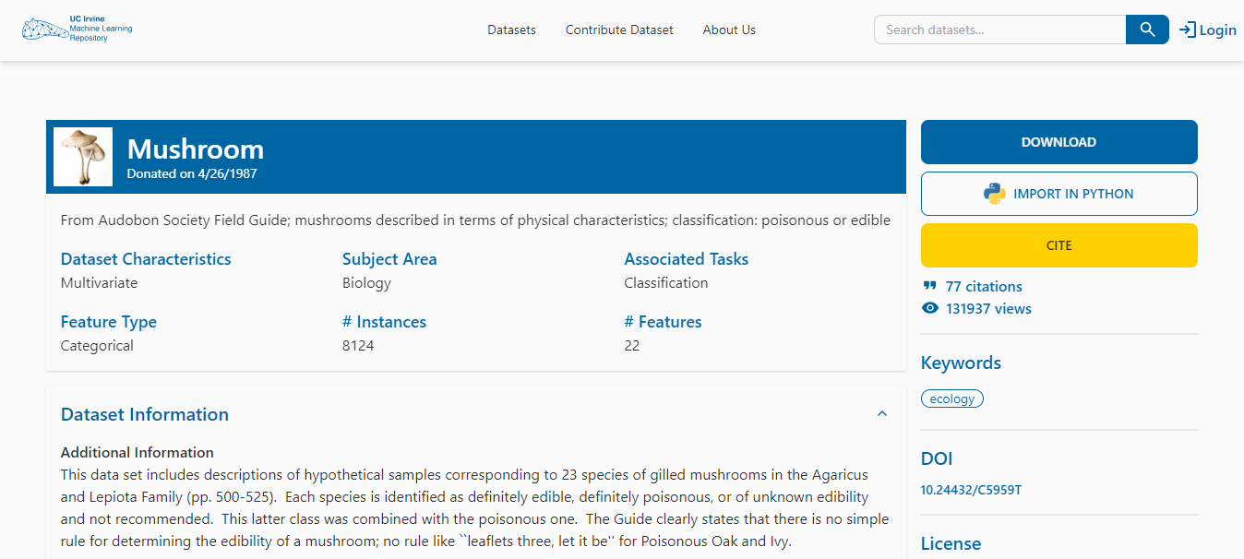
Metadata
Dataset (https://archive.ics.uci.edu/ml/datasets/mushroom)

Slide 4
Analysis Method
Support Vector Machine (SVM) adalah algoritma supervised learning yang kuat namun fleksibel yang digunakan baik untuk klasifikasi maupun regresi. SVM memiliki cara implementasi yang unik dibandingkan dengan algoritma pembelajaran mesin lainnya. Model SVM pada dasarnya adalah representasi dari kelas yang berbeda dalam hyperplane di ruang multidimensi. Hyperplane akan digenerate secara iteratif oleh SVM sehingga error dapat diminimalkan.
Dalam prakteknya, algoritma SVM diimplementasikan dengan kernel yang mengubah ruang input data menjadi bentuk yang dibutuhkan. SVM menggunakan teknik yang disebut trik kernel di mana kernel mengambil ruang masukan berdimensi rendah dan mengubahnya menjadi ruang berdimensi lebih tinggi. Dengan kata sederhana, kernel mengubah masalah yang tidak dapat dipisahkan menjadi masalah yang dapat dipisahkan dengan menambahkan lebih banyak dimensi ke dalamnya. Contoh kernel SVM antara lain kernel linier, radial basis function (RDF), polynomial, dan lain-lain.

Slide 5
Table of contents
01
Data processing
02
Explaratory Data Analysis (EDA)
03
Data preparation
04
Modelling dan Evaluation
Data cleaning, data transformation, etc
Describe, visualization, etc
Splitting data training and data testing, label encoding, etc
Modelling, evaluation using confusion matrix and classification report, etc

Slide 6
01
Data Processing
Data cleaning, data transformation, etc

Slide 7
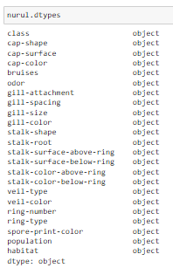
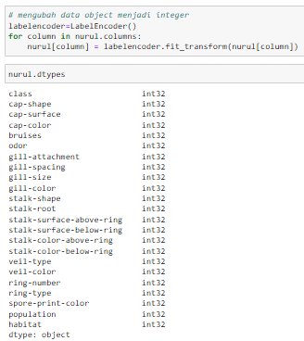
Data Type

Slide 8
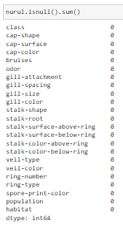
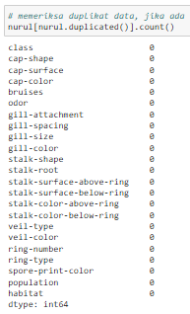
Missing dan Duplicate Data

Slide 9
02
Explaratory Data Analysis
Describe, visualization, etc

Slide 10
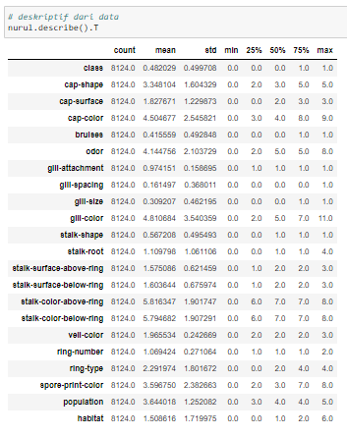
Describe
Untuk statistik deskriptif dapat dilihat label/class memilki 2 nilai, yaitu 0 (dapat dikonsumsi) dan 1 (beracun) dan untuk feature/atribut yang semuanya merupakan tipe data object yang diubah kedalam numerik dimana setiap atribut memilki karakteristik nilainya tersendiri. Sebagai contoh pada di dalam atribut gill-color terdapat maksimal 11 nilai. Deskriptif data di atas ditampilkan setelah data di-processing, yaitu setelah data diubah menjadi numerik yang sebelumnya bertipe kategorik.

Slide 11
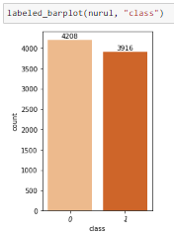
Kategori dalam Class
Dapat dilihat bahwa pada kelas 0 (dapat dikonsumsi) terdapat 4208 observasi dan kelas 1 (beracun) terdapat 3916 observasi.

Slide 12
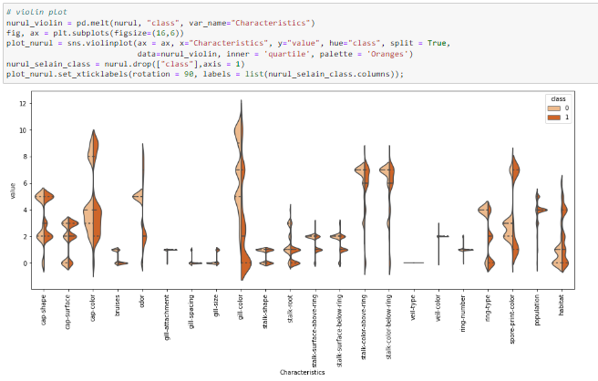
Violin Plot

Slide 13
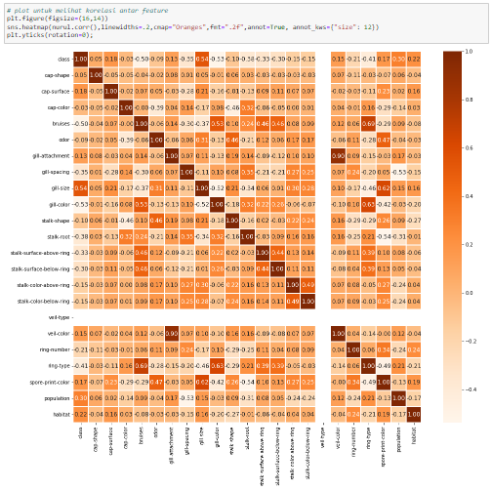
Heatmap
Dapat dilihat bahwa atribut gill-attachment dan veil-color memilki korelasi yang sangat kuat, yaitu sebesar 90%. Antara atribut ring-type dengan bruises memiliki korelasi yang sedang, yaitu sebesar 69% dan antara atribut gill-color dengan ring-type memiliki korelasi yang sedang juga, yaitu sebesar 63%.

Slide 14
03
Data Preparation
Splitting data training and data testing, label encoding, etc

Slide 15
Data Preparation
Features/Atribut
Label
Data Training
Data Testing
Semua variabel selain class
Variabel class
80% dari dataset
6519
20% dari dataset
1605

Slide 16
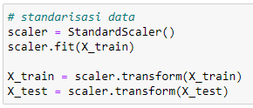

Label Encoding dan Standarisasi Data
Label Encoding adalah salah satu teknik encoding yang dapat digunakan pada dataset dengan variabel target berupa kelas atau kategori. Teknik ini digunakan untuk mengkonversi nilai teks menjadi nilai numerik, di mana setiap kelas diberi label numerik yang berbeda.
Syntax di atas menunjukkan bahwa data distandarisasi menggunakan fungsi StandardScaler() untuk memastikan bahwa skala dari setiap features atau variabel pada data training dan data testing setara atau seragam sebelum dilakukan training model.

Slide 17
04
Modelling dan Evaluasi
Modelling, evaluation using confusion matrix and classification report, etc

Slide 18
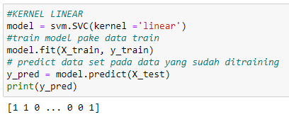
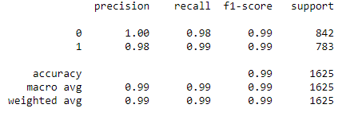
Model SVM Kernel Linier
 | Hasil Prediksi
Data Aktual | 0 | 1
0 | 826 | 16
1 | 4 | 779
Model SVM dengan kernel linier memiliki rata-rata nilai precision sebesar 99%, rata-rata nilai recall sebesar 99% dan rata-rata F1-Score sebesar 99%. Secara keseluruhan, model ini memberikan akurasi sebesar 99%.

Slide 19
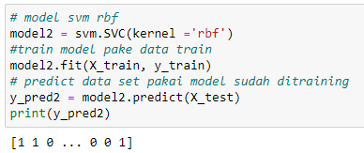
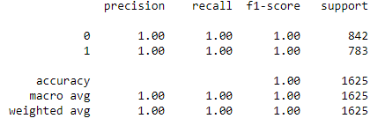
Model SVM Kernel RBF
 | Hasil Prediksi
Data Aktual | 0 | 1
0 | 842 | 0
1 | 0 | 763
Model SVM dengan kernel RBF memiliki rata-rata nilai precision sebesar 100%, rata-rata nilai recall sebesar 100% dan rata-rata F1-Score sebesar 100%. Secara keseluruhan, model ini memberikan akurasi sebesar 100%.

Slide 20
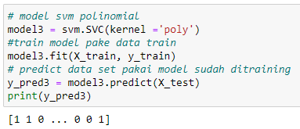
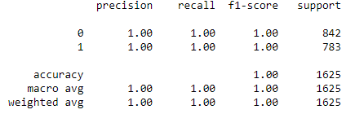
Model SVM Kernel Polinomial
 | Hasil Prediksi
Data Aktual | 0 | 1
0 | 842 | 0
1 | 0 | 763
Model SVM dengan kernel linier memiliki rata-rata nilai precision sebesar 100%, rata-rata nilai recall sebesar 100% dan rata-rata F1-Score sebesar 100%. Secara keseluruhan, model ini memberikan akurasi sebesar 100%.

Slide 21
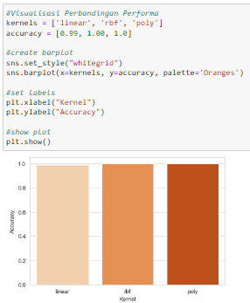
Perbandingan Akurasi Model
Dapat dilihat bahwa bahwa ketiga model SVM memberikan keakuratan yang hampir sama, yaitu sebesar 99% untuk kernel linier, 100% untuk kernel RBF dan 100% untuk kernel polinomial. Model SVM dengan kernel RBF dan polinomial hanya sedikit lebih akurat dibandingkan model SVM dengan kernel linier. Jadi, untuk memprediksi kelas pada dataset Mushrooms dapat digunakan model klasifikasi SVM dengan kernel linier, RBF atau polinomial.

Slide 22
THANKS!

